Slide 1
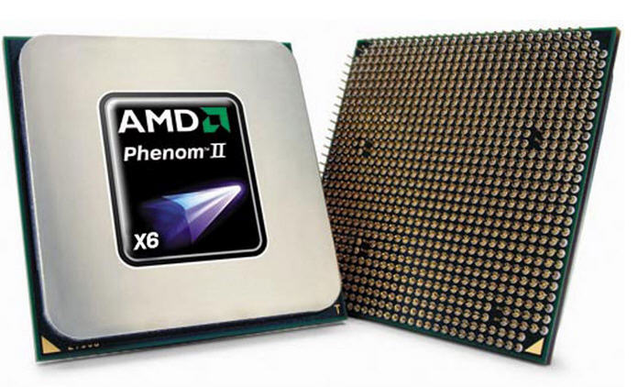
Процессор
Назначение процессора, функции, состав.

Slide 2
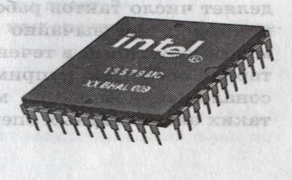
Процессор – устройство, обеспечивающее преобразование информации и управление другими устройствами компьютера («МОЗГ» компьютера)
Современный процессор представляет собой микросхему,или чип (англ.chip), выполненную на миниатюрной кремниевой пластине – кристалле. Поэтому его принято называть – микропроцессор.

Slide 3
Из истории процессора…
История появления и развития первых процессоров для компьютеров берет своё начало в середине двадцатого века. Сейчас уже невозможно себе представить, что как-то можно обойтись без персональных компьютеров, но не так давно, всего каких-то сорок лет назад, слова «компьютер» и «процессор» были известны лишь узкому кругу специалистов. И лишь в 1971 году произошло знаковое событие — никому тогда ещё неизвестная фирма Intel из американского города Санта-Клара дала жизнь первому микропроцессору, благодаря чему в дальнейшем персональные компьютеры различных типов, конфигураций и назначения, прочно вошли в нашу жизнь, и ими пользуются все и везде, от учащихся школ до инженеров и ученых.

Slide 4
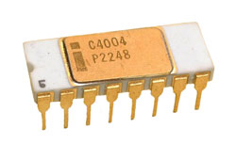
Из истории процессора…
Это был первый во всем мире четырехразрядный микропроцессор 4004, который состоял из 2300 транзисторов, имел рабочую частоту 108 кГц — это 0,108 МГц или 0,000108 ГГц (где-то в 20000 раз меньше частоты современных компьютерных процессоров).

Slide 5
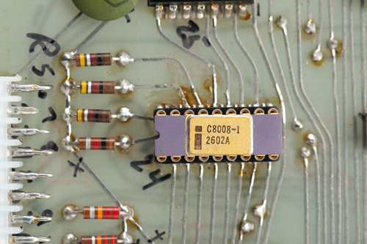
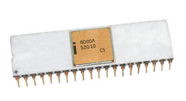
Из истории процессора…
Следующим шагом в развитии микропроцессоров стало создание в 1974 году Intel 8080. Новый 8-битный процессор содержал уже 6000 транзисторов и мог адресовать 64 Кбайт памяти. Кроме всего прочего, это был первый микропроцессор, который уже мог делить числа.

Slide 6
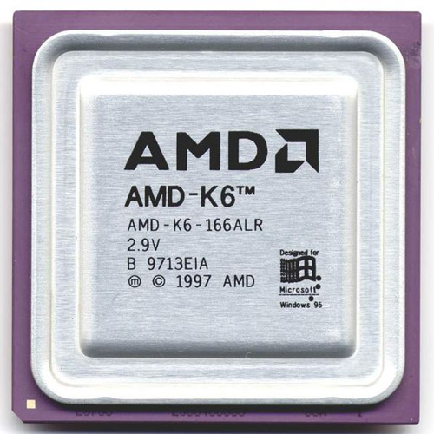
Из истории процессора…
Компания AMD выпустила свой первый микропроцессор, AMD 9080, в 1974 году. Можно сказать, он был полной копией Intel 8080.

Slide 7
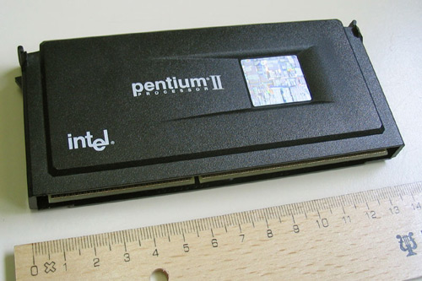
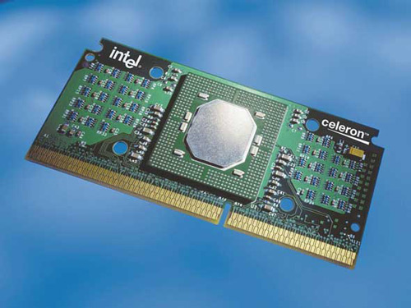
Из истории процессора…
Процессор P5 от Intel вышел в марте 1993 года, он стал называться Pentium. Технологии чипа были переработаны до неузнаваемости – появилась возможность выполнять сразу две команды.
Но процессоры, которые работали на частоте 60 МГц, не были успешны.
Поэтому в конце 1993 года вышел Pentium II, еще более производительный процессор, ситуацию удалось исправить.

Slide 8
Назначение микропроцессора
Выполнять команды программы, находящейся в оперативной памяти.
Координировать работу всех устройств компьютера.

Slide 9
Состав процессора
АЛУ — арифметико-логическое устройство (выполняет команды программы).
УУ - Устройство управления (координирует работу всех устройств компьютера).
Регистры памяти.
Шины данных, команд и адресов.

Slide 10
Т.к. процессор в компьютере не один, то правильней будет его называть центральный процессор (ЦП) или CPU. Кроме ЦП есть графический процессор – GPU.

Slide 11
Разработчики процессоров прогнозируют, что в скором будущем GPU будет интегрирован в процессор. Такой процессор называют гибридным. AMD уже разработал один гибрид под названием Llano. Само AMD называет свою разработку APU (Application Processor Unit – процессор для приложений).

Slide 12
Характеристики процессора

Slide 13
Производитель | AMD, Intel
Модель | Phenom II, Athlon II, Core i5, Core i7, Core2 DUO
Тактовая частота | 3.4GHz, 3,2Ghz, 3.0Ггц
Системная шина (FSB) | 4000 Mhz, 3200 МГц
Кеш-память | L2:4x512Kb L3:6Mb, 4Mb
Сокет | АM2, АM3, socket1156,socket1366
Технологический процесс | 45nm, 32nm
Термопакет (TDP) | 125W, 73W
С кулером или без | Box, Tray

Slide 14
Производители. На данный момент это крпные компании Intel и AMD.
Модель (линейка):
Для Intel: Pentium, Core2 Quad, Core2 Duo.
Для AMD: Athlon 64 X2, Athlon 64 X3, Phenom. Имя позволяет определить к какой серии относится процессор: для настольных ПК, для серверов или для мобильных устройств.
Частота процессора- это количество элементарных операций, которые процессор может выполнить в течение секунды. Для ЦПУ значение измеряются в гигагерцах (ГГц). Это частота влияет на производительность и быстроту вашего компьютера. Но производительность не зависит только от частоты!

Slide 15
Системная шина (FSB) – канал по которому процессор соединен с другими устройствами компьютера.

Slide 16
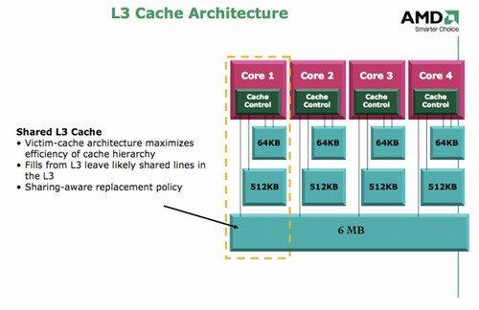
Кеш-память — это быстродействующая память, которая хранит информацию из оперативной памяти, для более быстрого доступа к ней. Различают кэши 1-, 2- и 3-го уровней (маркируются L1, L2 и L3).
Кэш современных процессоров значительно поддает им производительности. Кэш – это сверхбыстрая энергозависимая память, которая позволяет процессору быстро получить доступ к определённым данным, которые часто используются.
.

Slide 17
Различают кэш-память нескольких уровней:
- кэш первого уровня является самым быстрым, но при этом его размер очень ограничен;
- кэш второго уровня чуть медленнее, но при этом немного больше по объёму.
- также и с кэш-памятью третьего уровня, которая немного медленнее кэша первого и второго уровня, но всё равно значительно быстрее оперативной памяти. Сейчас размер кэш-памяти третьего уровня достигает 12-16 Мбайт и более. Ограниченность объёма кэш-памяти проявляется в её дороговизне из-за сложного процесса производства.

Slide 18
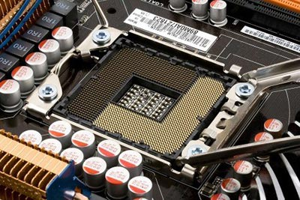
Сокет – разъём, в который помещается процессор. Материнская плата должна поддерживать точно такой сокет, какой будет у процессора.

Slide 19
Разрядность. Когда говорят о разрядности процессора х64, это значит, что он имеет 64-разрядную шину данных, и 64 бита он обрабатывает за один такт.
Количество ядер: На данный момент имеются одно-, двух-, четырёх- и шестиядерные, восьмиядерные процессоры.
Процессоры Box и Tray. Box подразумевает, что вместе с процессором, вы приобретаете и кулер к нему. Tray – вы покупаете только процессор, кулер докупаете самостоятельно.

Slide 20
ТЕХПРОЦЕСС

Slide 21
Основным элементом в процессорах являются транзисторы – миллионы и миллиарды транзисторов. Из этого и вытекает принцип работы процессора. Транзистор, может, как пропускать, так и блокировать электрический ток, что дает возможность логическим схемам работать в двух состояниях – включения и выключения, то есть во всем хорошо известной двоичной системе (0 и 1).
Техпроцесс – это, по сути, размер транзисторов. А основа производительности процессора заключается именно в транзисторах. Соответственно, чем размер транзисторов меньше, тем их больше можно разместить на кристалле процессора.
Несмотря на то, что техпроцесс напрямую не влияет на производительность процессора, мы все равно будем упоминать его как характеристику процессора, так как именно техпроцесс влияет на увеличение производительности процессора, за счет конструктивных изменений. Техпроцесс, является общим понятием, как для центральных процессоров, так и для графических процессоров, которые используются в видеокартах.

Slide 22
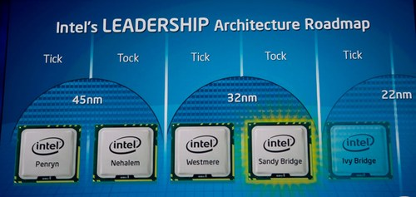
Новые процессоры Intel выполнены по техпроцессу 22 нм. Нанометр (нм) – это 10 в -9 степени метра, что является одной миллиардной частью метра. Чтобы вы лучше смогли представить насколько это миниатюрные транзисторы, приведу один интересный научный факт: « На площади среза человеческого волоса, с помощью усилий современной техники, можно разместить 2000 транзисторных затворов!»
Если брать во внимание современные процессоры, то количество транзисторов, там уже давно перевалило за 1 млрд.

Slide 23
Например
AMD (процессоры):
Техпроцесс 32 нм. К таковым можно отнести Trinity, Bulldozer, Llano. К примеру, у процессоров Bulldozer, число транзисторов составляет 1,2 млрд., при площади кристалла 315 мм2.
Техпроцесс 45 нм. К таковым можно отнести процессоры Phenom и Athlon. Здесь примером будет Phemom, с числом транзисторов 904 млн. и площадью кристалла 346 мм2.

Slide 24
Например
Техпроцесс 22 нм. По 22-нм нормам построены процессоры Ivy Bridge (Intel Core ix - 3xxx). К примеру Core i7 – 3770K, имеет на борту 1,4 млрд. транзисторов, с площадью кристалла 160 мм2, видим значительный рост плотности размещения.
Техпроцесс 32 нм. К таковым можно отнести процессоры Intel Sandy Bridge (Intel Core ix – 2xxx). Здесь же, размещено 1,16 млрд. на площади 216 мм2.
Здесь четко можно увидеть, что по данному показателю (КАКАЯ КОМПАНИЯ????) явно обгоняет своего основного конкурента.

Slide 25
Здесь четко можно увидеть, что по данному показателю, Intel явно обгоняет своего основного конкурента.

Slide 26
Процессоры Box и Tray. Box подразумевается, что вместе с процессором, вы приобретаете и систему охлаждения (кулер) к нему.
Tray – подразумевается только процессор.

Slide 27
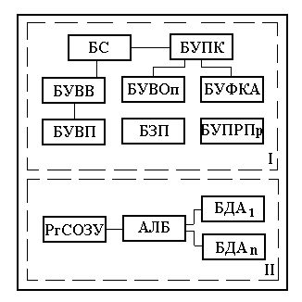
Общая логическая структура микропроцессора:
I - управляющая часть,
II - операционная часть;
БУПК - блок управления последовательностью команд; БУВОп - блок управления выполнением операций; БУФКА - блок управления формированием кодов адресов; БУВП - блок управления виртуальной памятью; БЗП - блок защиты памяти; БУПРПр - блок управления прерыванием работы процессора; БУВВ - блок управления вводом/выводом; РгСОЗУ - регистровое сверхоперативное запоминающее устройство; АЛБ - арифметико-логический блок; БДА - блок дополнительной арифметики; БС - блок синхронизации.

Slide 28
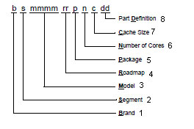
Расшифровка маркировки процессоров
(на листах)

Slide 29
Задание: определите характеристики процессоров согласно их маркировки
HDZ560WFK2DGM
SDX140HBK13GQ
ADX450WFK32GM
OS8347WAL4BGC

